Slide 1
TOKYO2020 競技ガイドアプリ
企画資料

Slide 2

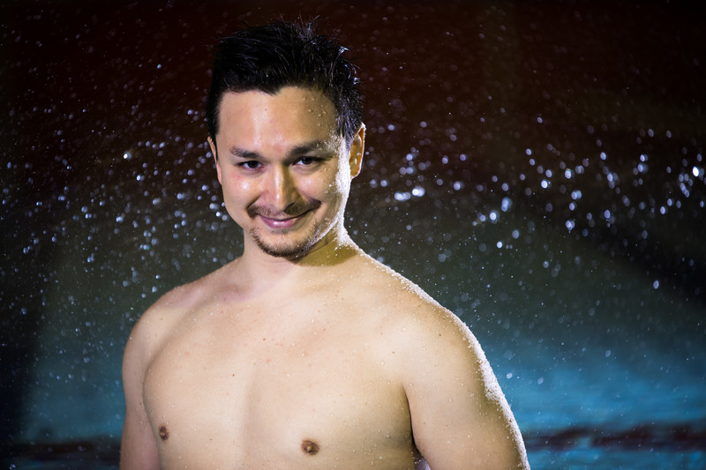
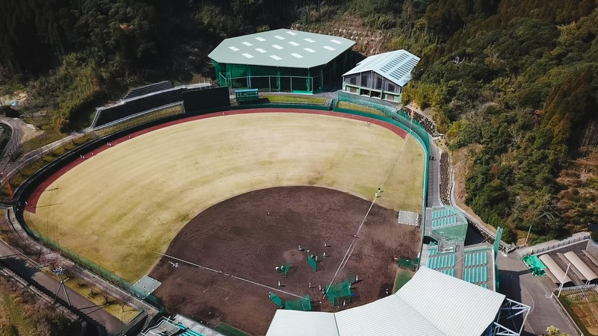


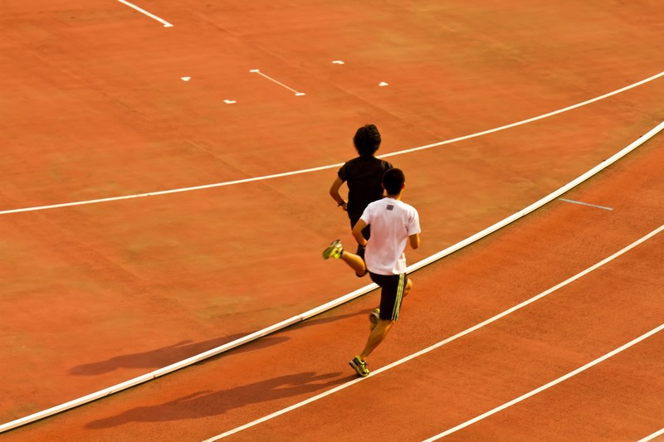
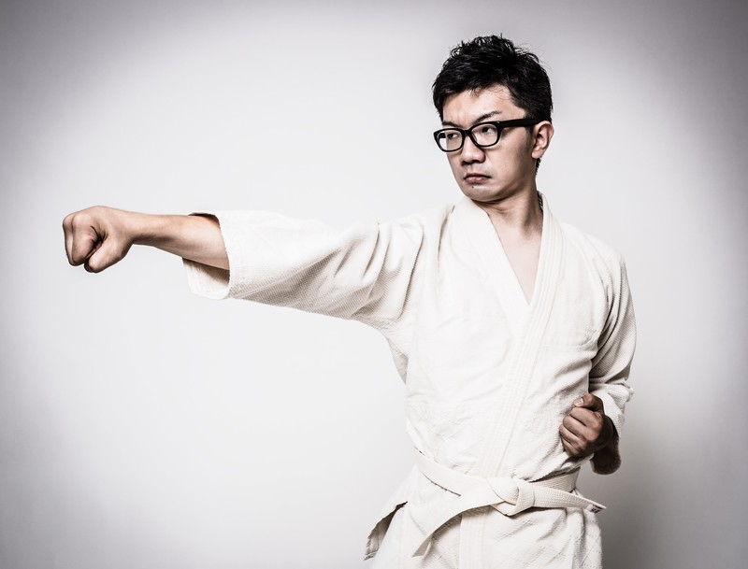
アプリ概要
本アプリは２０２０東京オリンピックをより楽しむため、開催競技のルール紹介やオリンピックまでに開催される大会のスケジュール、関連動画等をまとめたアプリです。
２０２０東京オリンピックが近づいていますが、開催種目の中には「名前は知っているけどルールがよくわからない」「興味はあるけど試合を見たことがない」というものも多いと思います。
そんな方々が事前にルールを覚えたり、予選大会を見に行くなど、東京オリンピック並びにマイナー競技の活性化を目的としたアプリです。
TOKYO2020まであと
日
種目一覧

Slide 3
画面一覧
種目一覧画面
概要・ルール画面
スケジュール画面
関連動画画面
TOKYO2020まであと
ゴルフ
イベントスケジュール
関連動画 ゴルフ
日
7月
種目一覧
競技概要
ルール
詳細

Slide 4
画面詳細
開催日までのカウントダウンを表示
種目一覧画面
開催種目の一覧を表示
画像押下で各種目のページへ遷移
TOKYO2020まであと
日
種目一覧
オリンピック競技一覧（３３競技）
水泳 アーチェリー 陸上競技 バドミントン 野球・ソフトボール
バスケットボール ボクシング カヌー 自転車競技 馬術
フェンシング サッカー ゴルフ 体操 ハンドボール ホッケー
柔道 空手 近代五種 ボート ラグビー セーリング 射撃
スケートボード スポーツクライミング サーフィン 卓球
テコンドー テニス トライアスロン バレーボール
ウエイトリフティング レスリング
メニューボタン
ボタン押下によりページを切り替え
・種目一覧
・概要・ルール
・大会スケジュール
・関連動画（YOUTUBEの動画一覧など）

Slide 5
画面詳細
種目別画面
種目名
ゴルフ
各種目の概要とルールを記載
※ルールは図解で分かりやすいとよい
競技概要
観戦時の注目ポイントも記載
※「豪快なドライバーショットに注目」など
ルール

Slide 6
画面詳細
スケジュール画面
大会やイベントをカレンダー上に表示
イベントスケジュールの情報は各種目の公式HPより取得
初期表示は現在月のカレンダー
イベントスケジュール
7月
カレンダー上のイベント押下時に、非同期でイベントの詳細を表示する。
★ポイント
チケットの購入が必要なイベントの場合にはチケット購入画面への誘導も行う。
（チケット購入サイトへのリンクなど）
詳細

Slide 7
画面詳細
関連動画画面
種目名で検索した関連動画の一覧を表示する。
（YOUTUBEなど）
★ポイント
試合の雰囲気を見てみたいけど、直接行くのは敷居が高いという人のために、試合などの動画がアプリ内で視聴できるとよい。
関連動画 ゴルフ

Slide 8
その他
東京オリンピックだけでなく、パラリンピックも対応したアプリだとなおよいと思います。
外国籍の方も利用できるよう多国籍言語への翻訳機能も付けたいです。
種目ごとに注目選手の紹介記事があってもよいと思います。
東京オリンピック用のアプリとしてだけでなく、マイナー競技をもっと多くの人に知ってもらい、競技自体の活性化にもつながるアプリになると思います。
マイナー競技が活性化すれば、選手のモチベーションもアップし、日本のメダル獲得数増にも貢献します！

